Slide 1
Dati sintetici su imprese femminili, giovanili e straniere - 2° trimestre 2019

Slide 2
Valori assoluti e quote
QUADRO SINTETICO
Imprese a maggioranza femminile
Imprese a maggioranza giovanile
Imprese a maggioranza straniera
Iscritte
di cui attive
Iscritte
di cui attive
Iscritte
di cui attive
23.338
(21,2*%)
20.310
(21,9%*)
7.978
(7,2%*)
7.137
(7,7%*)
18.205
(16,5%*)
16.458
(17,7%*)
* Quota % sul corrispondente totale provinciale di imprese registrate e attive

Slide 3
Definizione di impresa femminile, giovanile e straniera
IMPRESE FEMMINILI
IMPRESA GIOVANILE
IMPRESA STRANIERA
Imprese in cui la presenza femminile è superiore al 50%. Le imprese femminili sono ordinate per intensità di presenza: maggioritaria (quota compresa tra il 50 e il 60%), forte (superiore al 60%) e totalitaria (100% come nelle imprese individuali).
Imprese in cui la presenza giovanile è superiore al 50%. Le imprese giovanili sono ordinate per intensità di presenza: maggioritaria (quota compresa tra il 50 e il 60%), forte (superiore al 60%) e totalitaria (100% come nelle imprese individuali).
Imprese in cui la presenza straniera è superiore al 50%. Le imprese straniere sono ordinate per intensità di presenza: maggioritaria (quota compresa tra il 50 e il 60%), forte (superiore al 60%) e totalitaria (100% come nelle imprese individuali).

Slide 4
Quadro settoriale
Esteso
Ridotto

Slide 5
Forme giuridiche
Quadro generale
Articolazione per classe di capitale sociale

Slide 6
Attività e forme giuridiche
Principali settori
Principali forme giuridiche

Slide 7
Addetti

Slide 8
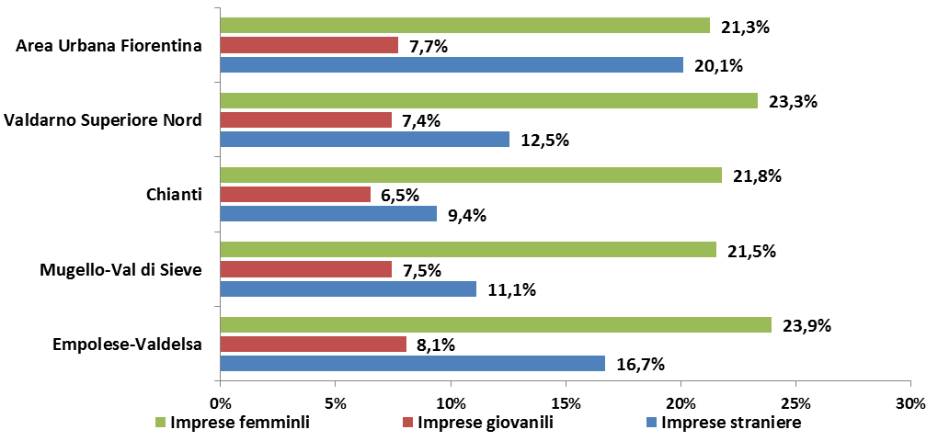
Distribuzione all’interno dell’area metropolitana fiorentina
QUADRO RIEPILOGATIVO

Slide 9
Le cariche

